Slide 1




Slide 2

Resumo;
Aplicação;
Funcionalidades;
Dashboard;
Workflow;
Gestão Inteligente;
Oportunidades.

Slide 3

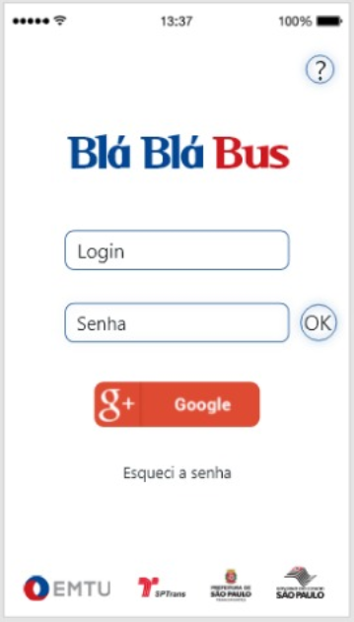
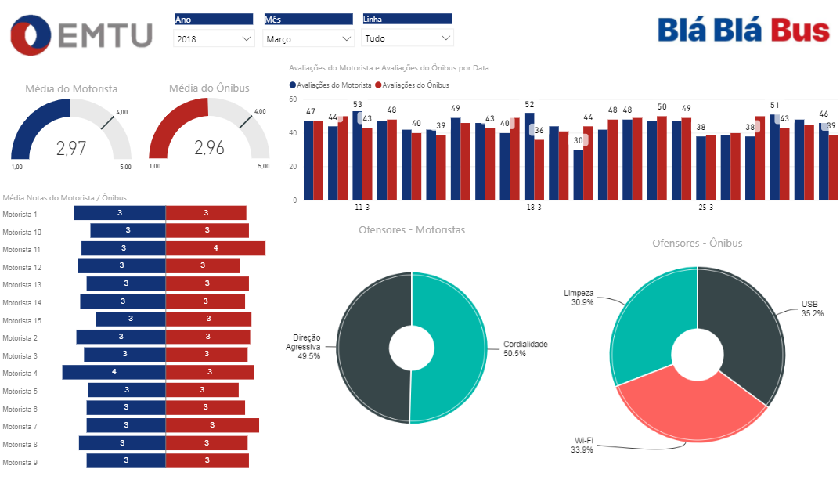

1. Resumo

Slide 4
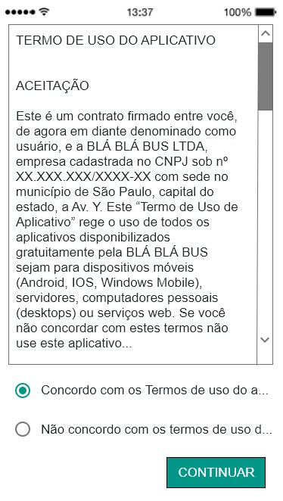
2. Aplicação
Primeiro Login
Visando integrar todos os públicos a aplicação BLÁ BLÁ BUS foi desenvolvida para solicitar o login apenas no primeiro acesso.
Por que a Google?
Pois o sistema de localização Google nos permite identificar os usuários dentro do transporte público.
Termo de uso do aplicativo
Para permitir que a aplicação acesse a localização do aparelho.

Slide 5
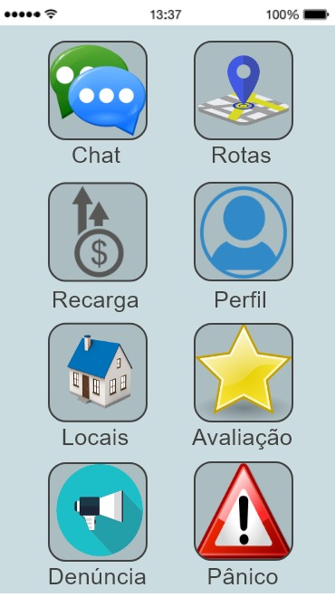
3. Funcionalidades
Chat
Interação entre os passageiros
Rotas
Histórico de Viagens
Recarga
Recarregar o Bilhete
Perfil
Ajuste de perfil (Foto, Apelido, etc)
Locais
Registro dos destinos
Avaliação
Critérios e Notas
Denúncia
Reporte de problemas na linha
Pânico
Alerta de perigo ou assédio em tempo real

Slide 6
4. Dashboard

Slide 7







5. Workflow
Entendimento
Diagnóstico de Procedência
Soluções
Follow Up Inteligente
O processo se inicia com o cadastro do usuário que ocorre de forma pratica e intuitiva
Nesta etapa a aplicação coleta os dados fornecidos de pelo usuário de forma direta e indireta
A aplicação fornece serviços atrativos e dinâmicos para obter maior aderência de uso
A Aplicação, de forma autônoma, analisa as probabilidades de rota vs horário e notifica o usuário qual o melhor trajeto para o seu destino
USUÁRIO
Gestão Inteligente
Gestão da Frota
Redução de Custos
Gestão de Pessoas
GESTÃO EMTU
Devido a aplicação identificar o desembarque do usuário, ela se torna capaz fornecer dados concretos do itinerário
Propor novas linhas mais eficientes para melhor atender a maior parte dos usuários
Com o redimensionamento da frota, seria minimizado a circulações desnecessárias
Por coletar a avaliação do usuário a aplicação nos permite analisar os motoristas por quartil e trabalhar os ofensores

Slide 8

6. Gestão Inteligente
Equipe | Agente | Notas | Quartil | Média
Linha 1 | Motorista 1 | 9 | 1º | 4,5
Linha 1 | Motorista 2 | 8 | 1º
Linha 1 | Motorista 3 | 7 | 2º | 3,5
Linha 1 | Motorista 4 | 6 | 2º
Linha 1 | Motorista 5 | 5 | 3º | 2,5
Linha 1 | Motorista 6 | 4 | 3º
Linha 1 | Motorista 7 | 2 | 4º | 1,5
Linha 1 | Motorista 8 | 1 | 4º
66%
Conceito de Quartil
Essa metodologia de gestão de indicadores tem como base o principio da melhoria continua, pois concentra os esforços da gestão no 4º quartil, que sempre via existir, porém se for corretamente aplicado sempre será rotativo.
Conceito de Dispersão
A dispersão tem por objetivo identificar o distanciamento qualitativo entre o 1º e 4º quartil. Sendo assim, quanto menor a dispersão, melhor a qualidade e o padrão do serviço.

Slide 9
7. Oportunidades
Cliente Final
Aumentar a Satisfação do Usuário;
Empoderamento do usuário, devido a integração dinâmica da aplicação.
Operacional
Gestão inteligente e visual para controle de rotas;
Redução de Custos.
Qualitativa
Aumento da qualidade;
Gestão inteligente de indicadores de qualidade.

Slide 10
Agente | Agente | Métricas | QUARTIL
SAC | Agente 1 | 1 | 1º Quartil
SAC | Agente 2 | 1 | 1º Quartil
SAC | Agente 3 | 1 | 1º Quartil | 7
SAC | Agente 4 | 2 | 1º Quartil | Melhor média da Equipe
SAC | Agente 5 | 2 | 1º Quartil
SAC | Agente 6 | 3 | 2º Quartil
SAC | Agente 7 | 3 | 2º Quartil
SAC | Agente 8 | 4 | 2º Quartil | 18
SAC | Agente 9 | 4 | 2º Quartil
SAC | Agente 10 | 4 | 2º Quartil
SAC | Agente 11 | 5 | 3º Quartil
SAC | Agente 12 | 5 | 3º Quartil
SAC | Agente 13 | 6 | 3º Quartil | 28
SAC | Agente 14 | 6 | 3º Quartil
SAC | Agente 15 | 6 | 3º Quartil
SAC | Agente 16 | 9 | 4º Quartil
SAC | Agente 17 | 9 | 4º Quartil
SAC | Agente 18 | 9 | 4º Quartil | 57
SAC | Agente 19 | 10 | 4º Quartil | Pior média de Equipe
SAC | Agente 20 | 10 | 4º Quartil
SAC | Agente 21 | 10 | 4º Quartil
 |  | Calculo de Dispersão | =1-(Melhor Média/Pior Média)
 |  |  | Resultado: | Dispersão
Agente | Agente | Métricas | QUARTIL
SAC | Agente 1 | 1 | 1º Quartil
SAC | Agente 2 | 1 | 1º Quartil
SAC | Agente 3 | 1 | 1º Quartil | 7
SAC | Agente 4 | 2 | 1º Quartil | Melhor média da Equipe
SAC | Agente 5 | 2 | 1º Quartil
SAC | Agente 6 | 3 | 2º Quartil
SAC | Agente 7 | 3 | 2º Quartil
SAC | Agente 8 | 4 | 2º Quartil | 18
SAC | Agente 9 | 4 | 2º Quartil
SAC | Agente 10 | 4 | 2º Quartil
SAC | Agente 11 | 5 | 3º Quartil
SAC | Agente 12 | 5 | 3º Quartil
SAC | Agente 13 | 6 | 3º Quartil | 28
SAC | Agente 14 | 6 | 3º Quartil
SAC | Agente 15 | 6 | 3º Quartil
SAC | Agente 16 | 9 | 4º Quartil
SAC | Agente 17 | 9 | 4º Quartil
SAC | Agente 18 | 9 | 4º Quartil | 57
SAC | Agente 19 | 10 | 4º Quartil | Pior média de Equipe
SAC | Agente 20 | 10 | 4º Quartil
SAC | Agente 21 | 10 | 4º Quartil
 |  | Calculo de Dispersão | =1-(Melhor Média/Pior Média)
 |  |  | Resultado: | Dispersão

